Slide 1
习作——
《我的自画像》
语文精品课件 四年级下册
授课老师：某某 | 授课时间：20XX.XX
某某小学

Slide 2
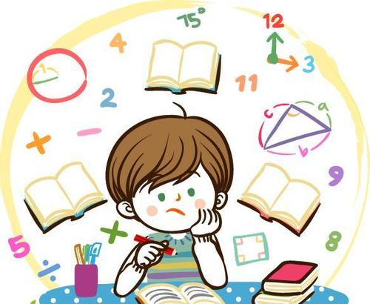
课前导读
你认识自己吗？了解自己吗？如果让你向别人介绍自己，你知道怎么描述自己吗？

Slide 3
习作内容
《我的自画像》

Slide 4
习作指导
“我的‘自画像’”是什么？
我的‘自画像’就是向别人介绍自己，让别人更好地了解你，认识你，能够记住你。

Slide 5
习作指导
我的‘自画像’应该怎样向别人介绍自己呢？
要写好自己，首先要把自己的基本面貌及基本情况交代清楚，让别人对你有一个基本的、较为完整的印象。

Slide 6
习作指导
性格
外貌
爱好
特长

Slide 7
习作指导
1、你的外貌有什么特点？
2、你的主要性格特点是什么？
3、你最大的爱好和特长是什么？

Slide 8
习作指导
外貌描写
神态
五官
体型
……
服饰

Slide 9
习作指导
我，一张苹果般的圆脸蛋上镶嵌着一双水灵灵的大眼睛，高挺的鼻梁下面是一张能说会道的嘴巴，一头乌黑的秀发经常披散在肩后，显示出了我文静的性格。我爱穿白色的连衣裙，就像白雪公主一样。
介绍自己的外貌时，不需要把你所有的特点都写出来。介绍时，只要把你最有特点、你认为最需要写的地方写出来就可以了，要抓住自己最突出的点。

Slide 10
习作指导
性格描写
积极的：
活泼开朗、仔细认真、乐观、乐于助人、勤劳、勇敢、谦虚等。
自嘲的：
贪玩、马虎、脾气倔、粗心大意、懒惰、胆小、骄傲等。

Slide 11
习作指导
爱好、特长
画画
跑步
读书
跳绳
弹琴
溜冰
跳舞
……

Slide 12
习作指导
每个人都有与众不同之处，这就是‘个性’，人与人最大的不同就是个性上的千差万别。所以自己光写出基本情况是远远不够的，一定要选择生动有趣、新鲜感人的素材，把自己内在和外表上个性化的特点具体描写出来，给别人留下一个清晰鲜明的印象。

Slide 13
习作指导
怎样把自己的个性化特点描写出来呢？
语言描写
动作描写
心理描写
神态描写

Slide 14
习作指导
语言描写
妈妈轻轻地摸了摸我的额头，心疼地说：“瞧你，这两天人都瘦了，以后可得注意保暖，不能再感冒了！”
妈妈对“我”的关心和爱

Slide 15
习作指导
动作描写
我向前冲了几步，有力地一跳，那矫健而倒立的身影在空中迅速旋转着，又迅速落入了水中。
说明动作敏捷迅速

Slide 16
习作指导
神态描写
神态描写专指脸部表情，描写时要用表示表情、神态的词语，例如哭丧着脸，专注的神情等。

Slide 17
习作指导
怎样才能让别人对你的性格、爱好产生深刻的印象呢？
通过一件具体的事例来体现。

Slide 18
习作指导
我的‘自画像’
大家好，我是 。
我有/长着（外貌描写）
性格（具体事例、动作、语言、神态等）
这就是（活泼/可爱/马虎等）的我，你们喜欢和我做朋友吗？

Slide 19
习作指导
我有一个圆圆的脑袋，高高的个子，身材很匀称。弯弯的柳叶眉下长着一对黑宝石似的大眼睛。一个上翘的鼻子，一张甜甜的小嘴，谁见了都说我是标准的“男神”。
外貌
我有很多的爱好，比如：打球，骑自行车，玩游戏。我最喜欢看书，由于看书太入迷，有一次还把我害惨了。

Slide 20
习作指导
那天中午，回到家我就拿了本书趴在床上看。不知道过了多久妈妈喊我吃饭，我正看得津津有味，就说：“马上。”妈妈只好自己先吃了。我完全被书中的情节深深吸引住了，也不知又过了多久，妈妈又喊：“别看了，快来吃饭。”我关心着主人公的命运发展，想一口气看完，便装作没听见的样子继续看书。妈妈终于忍不住了，冲过来把我的课外书扔到一边，然后就用“狮吼功”把我吼了一顿。之后又用传达“圣旨”般的语气对我说：“快去吃饭。”看着满脸怒火的妈妈，我只好恋恋不舍地放下心爱的书。
具体事例
语言
神态
动作

Slide 21
习作指导
还有一次，我想上厕所，随手拿起一本课外书就进去了。我边上厕所边看书，几乎忘了时间。一下子在厕所里待了一个小时。妈妈说：“你快出来，我急死了。”我赶紧出来，可是此时，我的脚已经麻了，都站不起来了啊！
这就是我，一个爱看书的我。你们如果和我做朋友了，我还可以给你推荐几本好书哦！
（第二个事例略写）
（结尾）

Slide 22
习作要求
1
明确自己向谁介绍？
2
你想让他了解你的哪些方面？
3
通过具体事例表现自己的特点。

Slide 23
习作要求
写完后，读给家人听，请他们说说哪些地方写得像，哪些地方不像，再根据他们的建议改一改。

Slide 24
版权声明
感谢您下载xippt平台上提供的PPT作品，为了您和xippt以及原创作者的利益，请勿复制、传播、销售，否则将承担法律责任！xippt将对作品进行维权，按照传播下载次数进行十倍的索取赔偿！
1. 在xippt出售的PPT模板是免版税类(RF:
Royalty-Free)正版受《中国人民共和国著作法》和《世界版权公约》的保护，作品的所有权、版权和著作权归xippt所有,您下载的是PPT模板素材的使用权。
2. 不得将xippt的PPT模板、PPT素材，本身用于再出售,或者出租、出借、转让、分销、发布或者作为礼物供他人使用，不得转授权、出卖、转让本协议或者本协议中的权利。

Slide 25
习作——
感谢各位聆听
语文精品课件 四年级下册
授课老师：某某 | 授课时间：20XX.XX
某某小学

